Slide 1
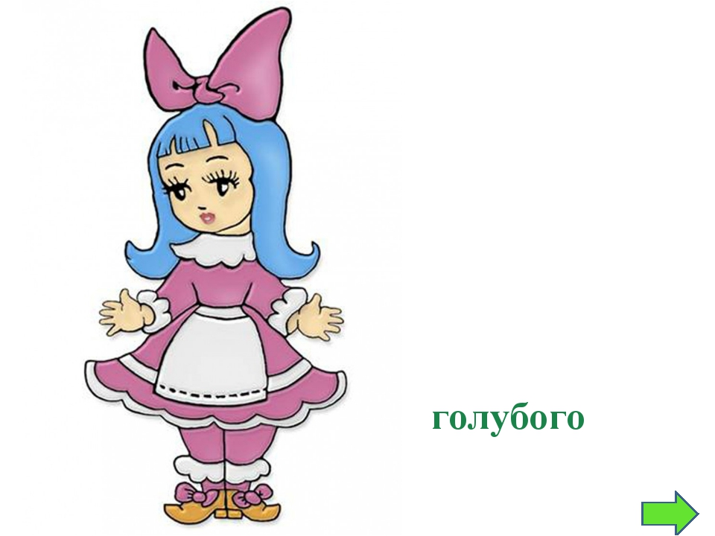
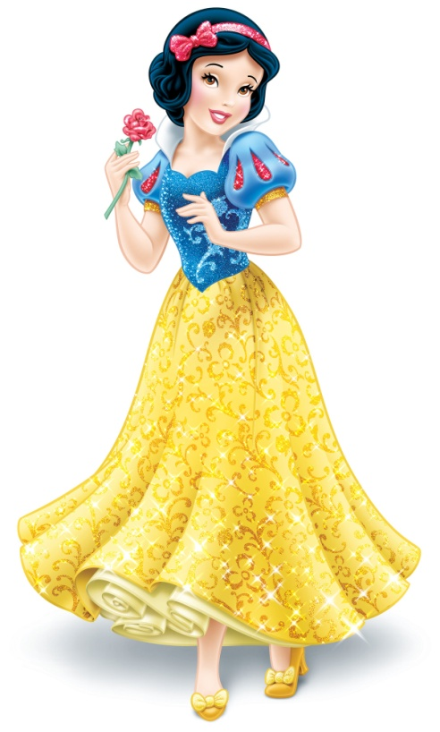
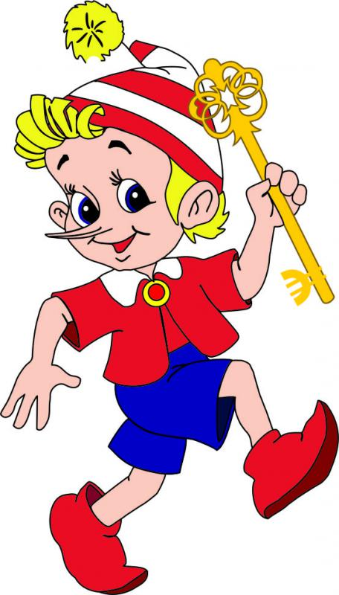
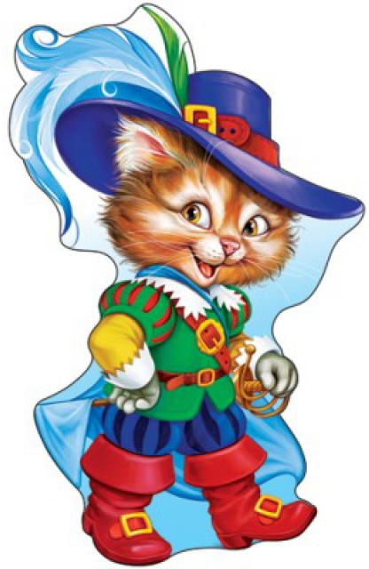
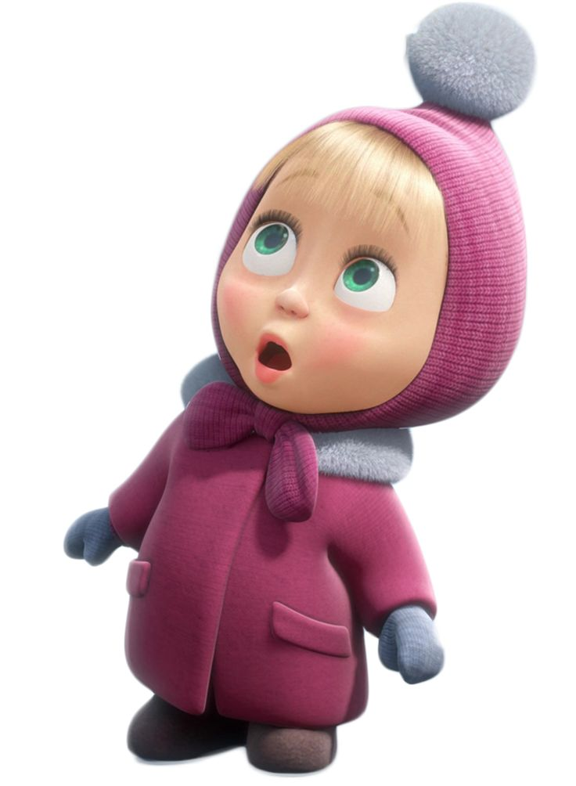
Помоги
сказочным
героям
для детей 6-7 лет

Slide 2
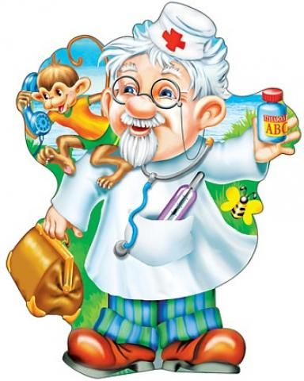
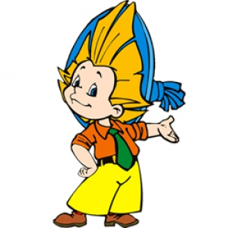
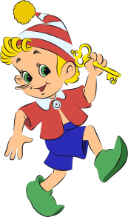
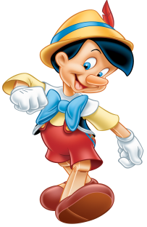
Ориентировка в пространстве
«К кому в гости собрался Буратино?»
2
3
1
2
1
2
3
1
1

Slide 3
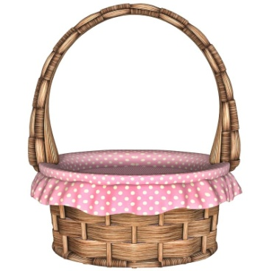
Количество и счет
«Разложи число 8»
Помоги Белоснежке собрать гномов в дорогу, ей нужно каждому гному положить по 8 пирогов.
8
8
8
8
2
1
4
6
8
8
8
3
1
7
6
5
4
2
3
5
7

Slide 4

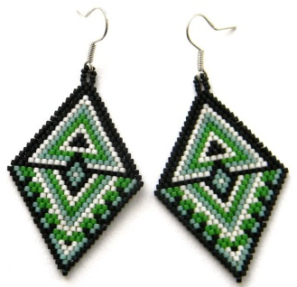


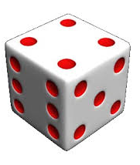
Форма
«На что похожа фигура»
(соедини стрелочкой)

Slide 5
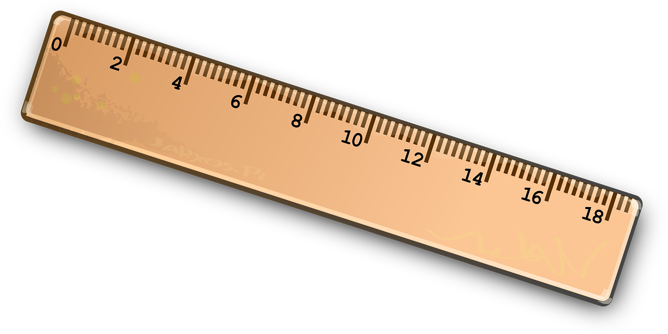
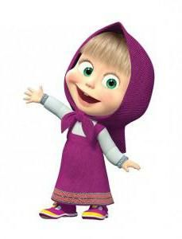
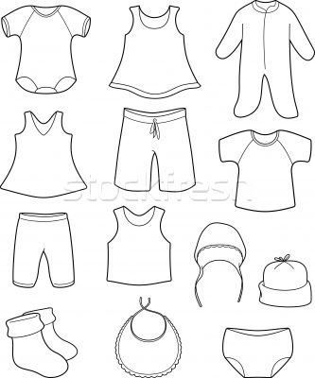

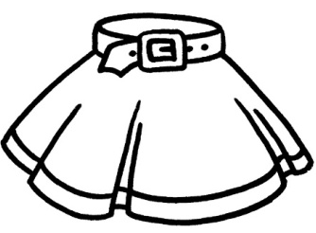
Величина
«Выбери ткань для пошива одежды»
Маша решила сшить себе новую одежду. Для сарафана ей понадобиться ткань 10 м, для юбки 8 м, для футболки 4 м. Раскрась кружочки тем цветом из какого будет сшита вещь.

Slide 6

Ориентировка во времени
«Помоги коту расставить время»
00
09
:
06
:
04
00
00
10
:
00
:

